Slide 1

L.E.A.R.N.
MARTEAU Julien
MASAROTTI Tony
TD1 - TP1
LARTIGUELONGUE Rémy
LOPES Nicolas
TD1 - TP2
M. Philippe ROOSE
Projet n°12

Slide 2
Nos objectifs
L’application LEARN permet de mettre à disposition des cours en réalité augmentée consultables en ligne portant sur des domaines divers du quotidien tels que la cuisine, la mécanique, le jardinage, le bricolage, etc.
Ces cours seront mis à disposition, sur smartphones et une plateforme web, par des créateurs de cours. Ceux-ci pourront être des professionnels du domaine cible ou bien des particuliers. La pertinence de leurs cours sera enfin évaluée par un modérateur.
Les apprenants qui suivent l’un de ces cours auront la possibilité de solliciter l’aide des autres utilisateurs qui pourront être les créateurs des cours ou bien des expérimentés du domaine.

Slide 3
Les acteurs
Créateurs de cours : Mettre à disposition des cours en réalité augmentée.
Modérateur : Contrôler la pertinence des cours.
Apprenants : Suivre des cours en réalitée augmentée.

Slide 4
Les services
Mettre à disposition des cours en ligne : Permettre à n’importe quel utilisateur compétent dans un domaine de partager ses connaissances.
Suivre des cours : Donner l’accès aux différents cours pour chaque utilisateur.
Solliciter l’aide des autres utilisateurs : Pouvoir demander de l’aide à d’autres utilisateurs à tout moment.
Valider le contenu d’un cours : Vérifier puis approuver un cours soumis par un créateur de cours avant publication.
Notifier les créateurs d’une éventuelle erreur : Signaler au(x) créateur(s) d’un cours si des erreurs sont présentes.

Slide 5
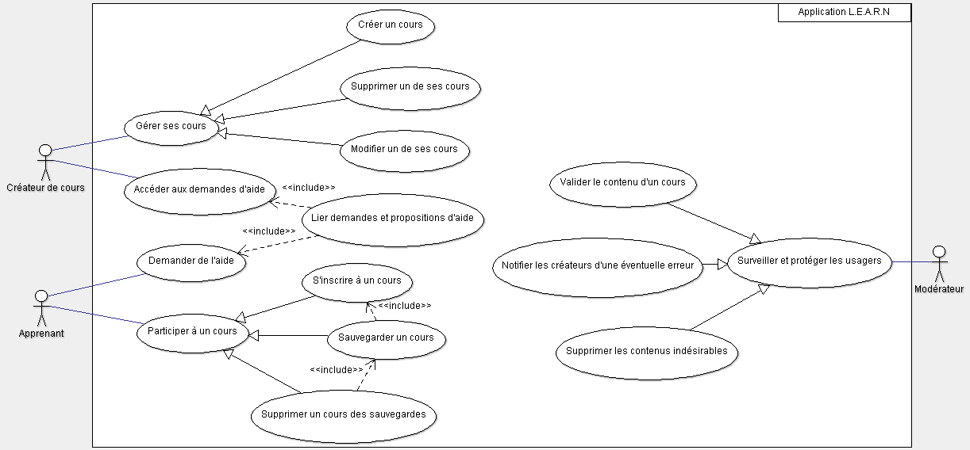
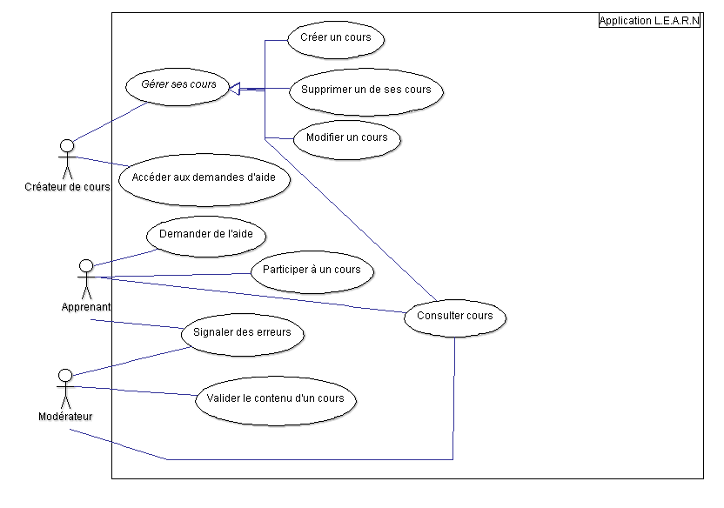
Diagramme des cas d’utilisation

Slide 6
Type d’application visée : Nous avons décidé de développer une application mobile cross plateforme afin de n’écrire qu’un seul code qui fonctionnera sur Android et iOS.
Public cible : Tout le monde (Des limites d’âge pourront être fixées sur des cours lorsqu’ils peuvent présenter un danger pour les utilisateurs non avertis.)
Outils de développement associés :
Partage de fichiers : Google Drive
Gestion des versions : Git (via Github ou GitLab)
Langages envisagés :
HTML/CSS/Javascript (Apache Cordova)
IDE: Jetbrains Webstorm
Outils de gestion utilisés :
Zenkit pour la planification, la gestion de projet et les cartes mentales.
WBS avec l’outil en ligne Draw.io

Slide 7
Planification S2
 | Sem. 15 08/04/19 | Sem. 16 15/04/19 | Sem. 17 22/04/19 | Sem. 18 29/04/19 | Sem. 19 6/05/19 | Sem. 20 13/05/19 | Sem. 21 20/05/19 | Sem. 22 27/05/19 | Responsables | Niv. avancement
Réalisation des diagrammes UML |  |  |  |  |  |  |  |  | Tony, Julien | 50%
Elaboration des maquettes/des scénarios |  |  |  |  |  |  |  |  | Nicolas, Rémy | 0%
WBS/planning résultant |  |  |  |  |  |  |  |  | Tout le monde | 0%
Bibliographie |  |  |  |  |  |  |  |  | Tout le monde | ?%

Slide 8
Planification S2
 | Sem. 15 08/04/19 | Sem. 16 15/04/19 | Sem. 17 22/04/19 | Sem. 18 29/04/19 | Sem. 19 6/05/19 | Sem. 20 13/05/19 | Sem. 21 20/05/19 | Sem. 22 27/05/19 | Responsables | Niv. avancement
Rédaction rapport |  |  |  |  |  |  |  |  | Tout le monde | 0%
Restitution du rapport |  |  |  |  |  |  |  |  | Tout le monde | 0%

